Slide 1


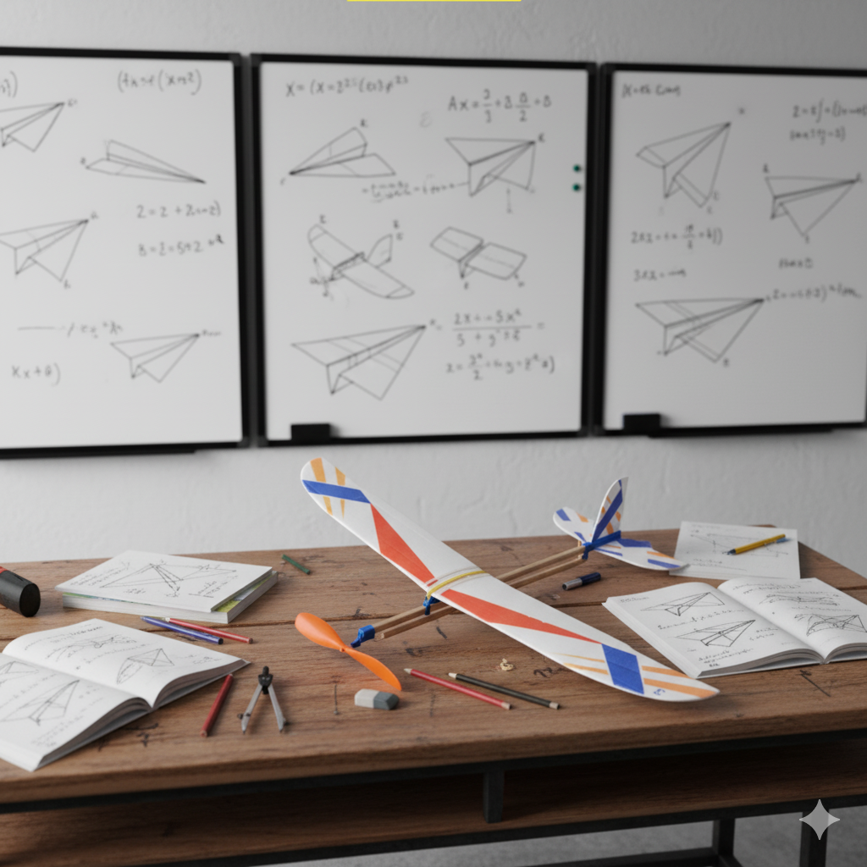
Grupo: AERO MECS
3ª Sprint de API
TEMA: PLANADOR COM PROPULSÃO ELÁSTICA

Slide 2
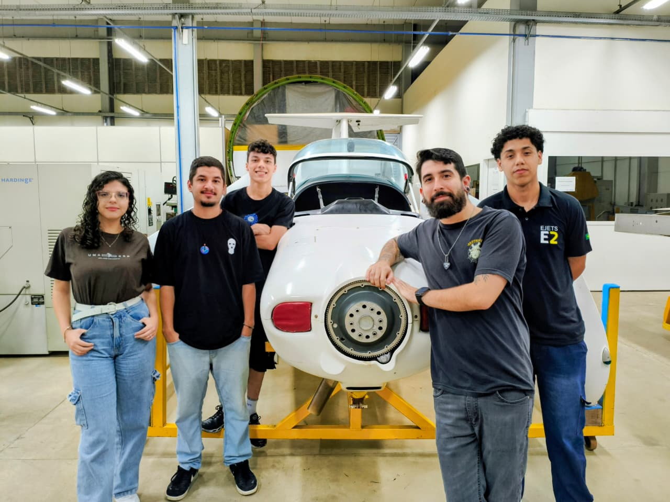
Integrantes
Scrum Master: Ana Beatriz Carvalho
P.O.: Caíque Fernandes
Dev 1: Alan Douglas
Dev 2: Flávio Correia
Dev 3: Ryan Marques
Professor Cliente: Nilo Castro
Professor M2: Joares Reis

Slide 3
Backlog - 3ª Sprint
Ficha de fabricação
Fabricação e montagem
Análise de Riscos
Documentação e previsão da última sprint

Slide 4
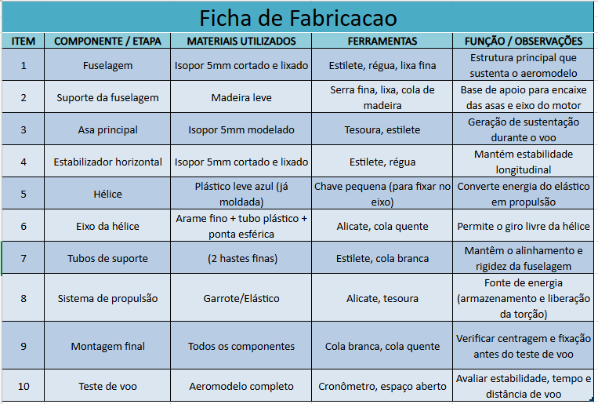
Ficha de fabricação

Slide 5
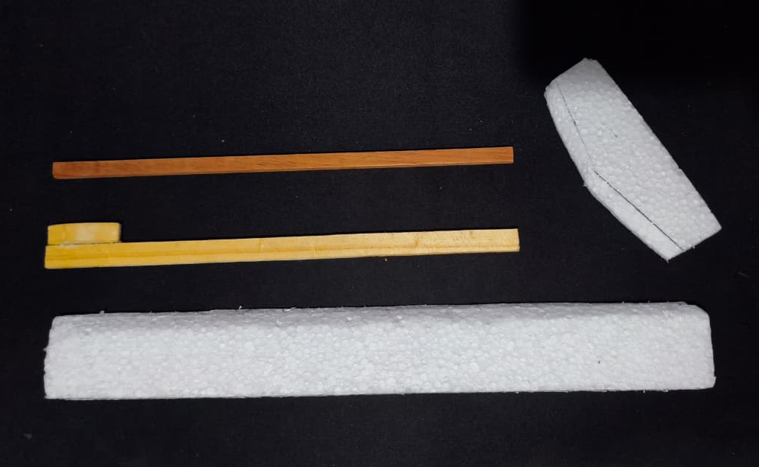
Fabricação e montagem
Asa, com 40cm de envergadura
Fuselagem de teste
Fuselagem final
Estabilizador horizontal
3
4
2
1

Slide 6
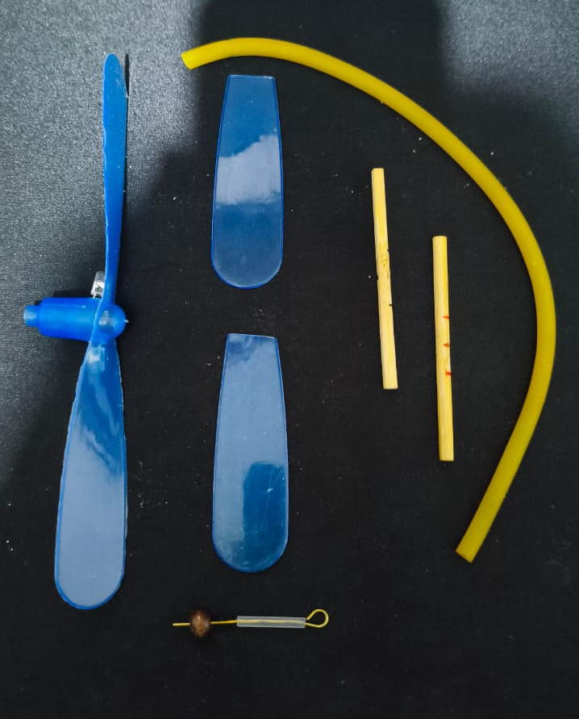
Fabricação e montagem
4
Hélices
Sistema de conexão da hélice ao planador
Suporte das hélices ao sistema de conexão
Garrote/Elástico
3
1
2

Slide 7

Análise de riscos
Riscos estruturais
Riscos de propulsão
Riscos aerodinâmicos
Riscos operacionais
Riscos humanos

Slide 8
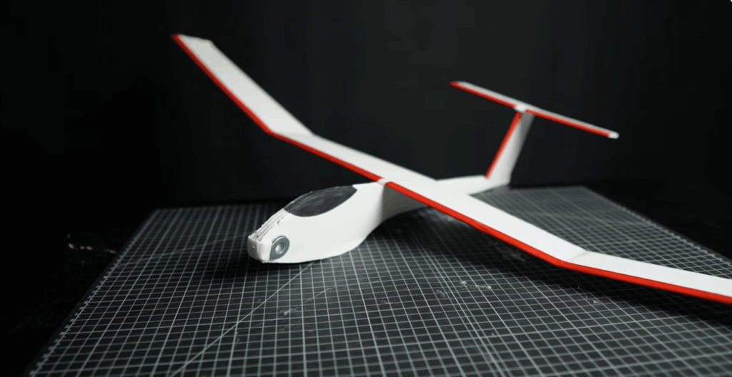
Análise de riscos – Riscos estruturais
Ruptura da estrutura devido à tensão excessiva durante o lançamento.
Deformações permanentes por uso de materiais inadequados.

Slide 9
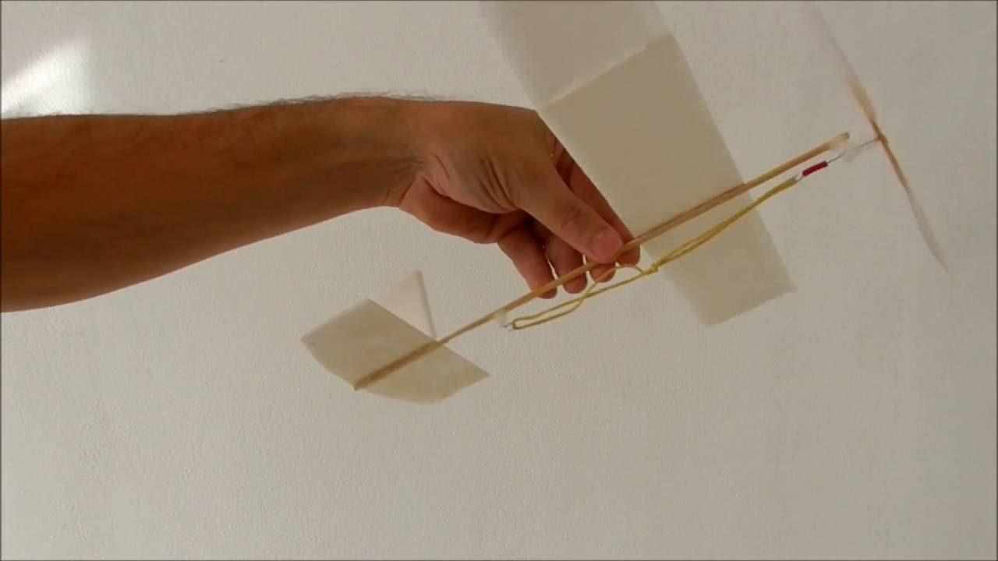
Análise de riscos – Riscos de propulsão
Falha no sistema elástico por fadiga ou desgaste.
Desbalanceamento que pode causar trajetória instável.

Slide 10
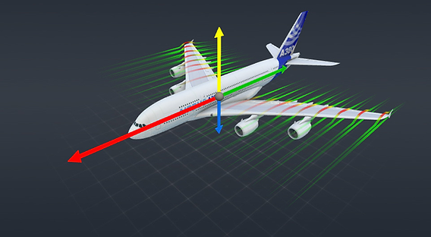
Análise de riscos – Riscos aerodinâmicos
Projeto inadequado das asas que pode gerar baixa sustentação ou instabilidade.
Centro de gravidade mal posicionado, afetando o voo.

Slide 11
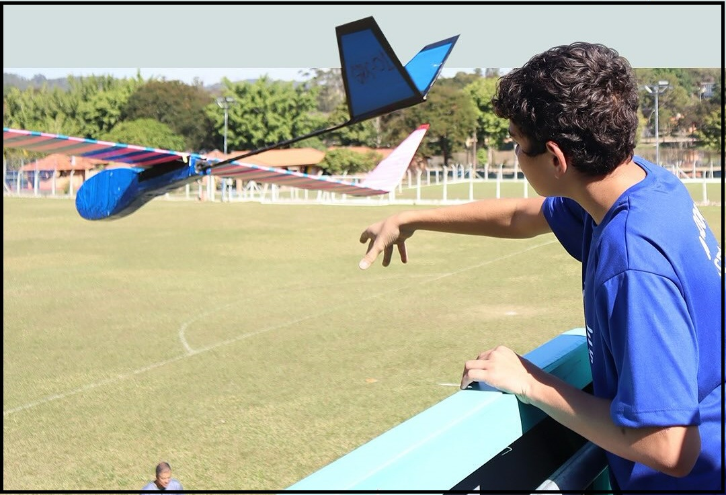
Análise de riscos – Riscos operacionais
Lançamento incorreto que pode causar acidentes ou danos ao planador.
Ambiente de teste inadequado, como vento forte ou obstáculos.

Slide 12

Análise de riscos – Riscos humanos
Lesões durante o manuseio, fabricação e montagem ou lançamento.
Falta de EPIs (óculos de proteção, luvas, etc.).

Slide 13
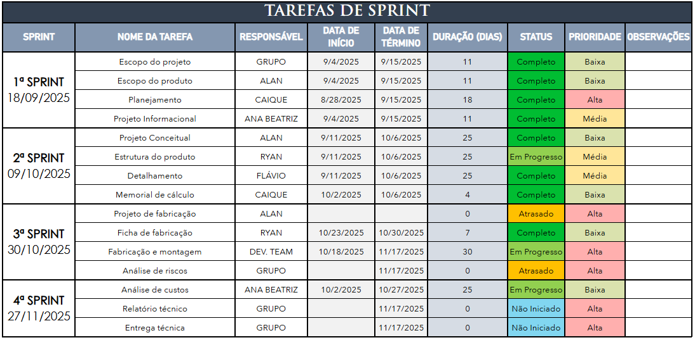
Elaboração da Documentação

Slide 14
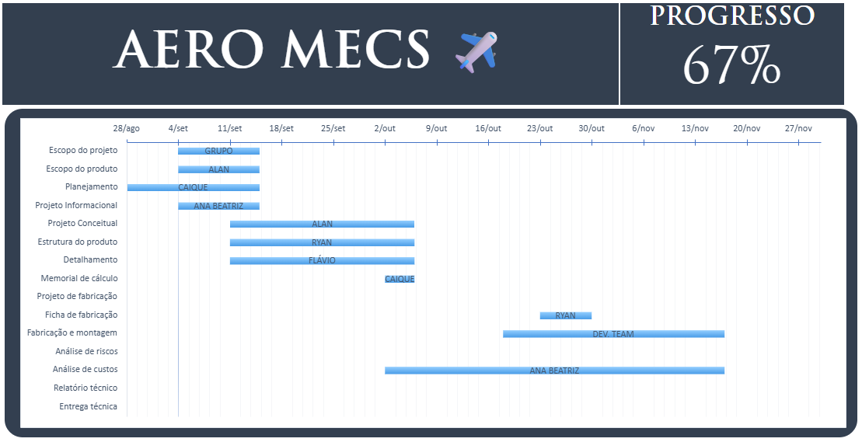
Elaboração da Documentação

Slide 15
Fim da apresentação
Muito obrigado!

